Slide 1



PROCEDURE POUR INSCRIRE LES ADJOINTS
MUNISSEZ VOUS
DE VOTRE NUMERO DE SIRET
DU PROGRAMME DE LA FORMATION
DE L’AUTORISATION DE L’ORGANISME DE FORMATION
DU RIB DE LA PHARMACIE SI VOUS N ETES PAS INSCRITS
Inscription à demander avant mi-novembre

Slide 2
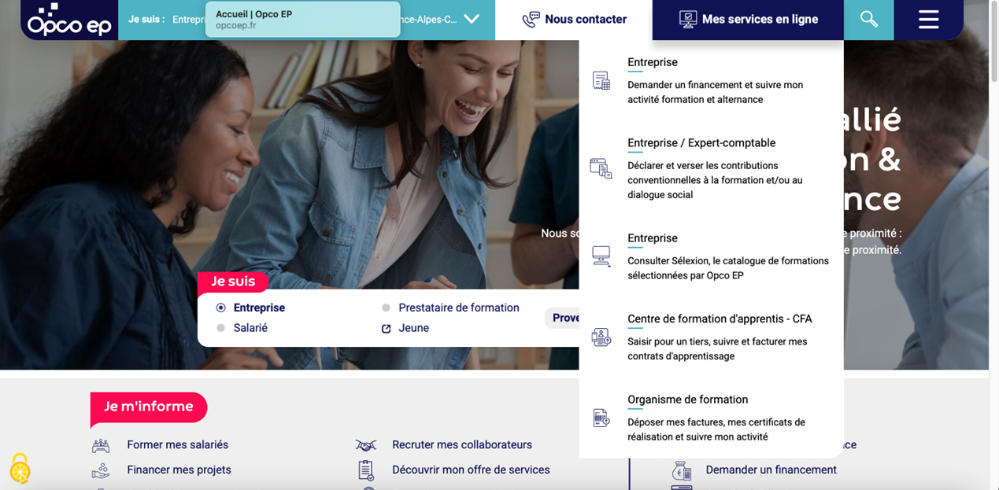

1) Sur internet aller sur le site opcoep.fr
Dans accueil :
Aller dans Mes services en ligne
Entreprise
VOS CONSEILLERS DE PROXIMITÉ en PACA :
https://www.opcoep.fr/ressources/centre-ressources/contact/Carte-CF-PACA-opcoep.pdf

Slide 3
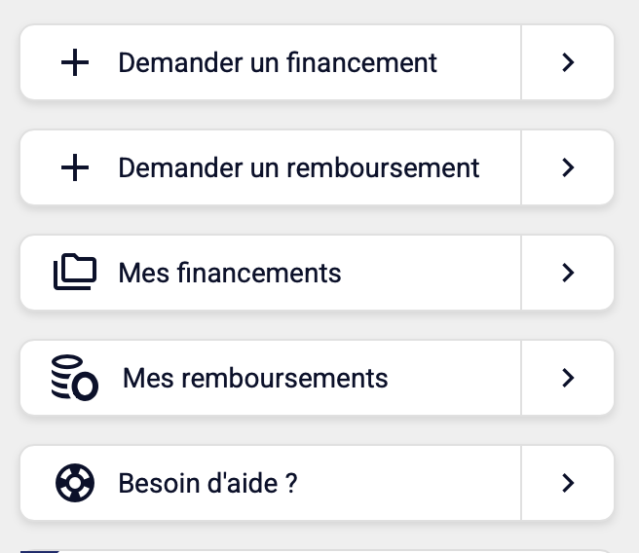
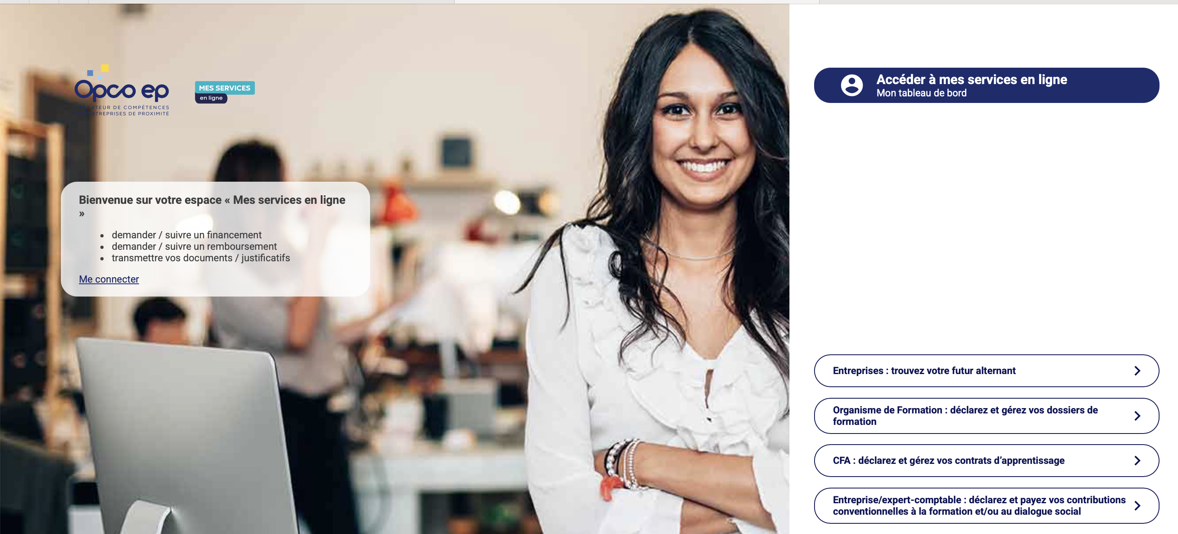

2) Vous êtes déjà inscrits

Slide 4
3) Vous n’êtes pas inscrits
Vous devez vous inscrire et cliquer sur inscrivez-vous:
1)ils connaissent votre mail et vous recevez immédiatement un lien pour poursuivre votre inscription
2)ils ne le connaissent pas et vous renseignez les éléments demandés (SIRET…) et ils contacteront la pharmacie

Slide 5
MERCI

